Slide 1
TSM II.
Marcell P. Granát

Slide 2
Table of Contents
Adatgyűjtés
Változók szelektálása (Regressziós fa)
Változó fontosság
Modellek
Setup
Lineáris regresszió
LASSO
MARS
Szupermodell
A végső cél
Adatgyűjtés 2.

Slide 3
Adatgyűjtés

Slide 4
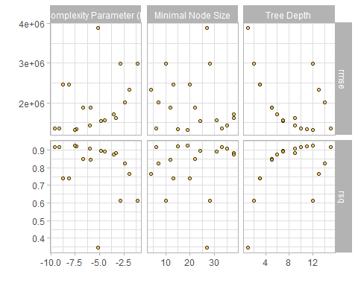
Változók szelektálása (Regressziós fa)

Slide 5
Változó fontosság

Slide 6
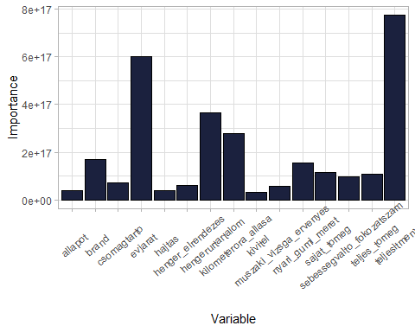

Slide 7
Modellek
Setup
finomhangolás 18 darab paraméter kombináción (3 x 6 mag)
10 részre osztott egyszerű keresztvalidációval
paraméter választás legjobb R^2 alapján
Lineáris regresszió

Slide 8
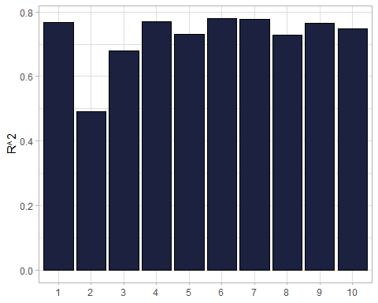

Slide 9
term | estimate | std.error | statistic | p.value
kivitel_Kombi | 113113.9 | 2498683.0 | 0.0452694 | 0.9638927
kivitel_Egyterű | 116969.5 | 2498728.5 | 0.0468116 | 0.9626635
allapot_Megkímélt | 384350.9 | 2499034.1 | 0.1537998 | 0.8777680
allapot_Kitűnő | 466549.5 | 2499035.1 | 0.1866919 | 0.8519028
brand_cadillac | 135322.3 | 702343.0 | 0.1926727 | 0.8472159
kivitel_Lépcsőshátú | 537998.4 | 2516925.5 | 0.2137522 | 0.8307409
allapot_Normál | 550040.8 | 2498984.8 | 0.2201057 | 0.8257895
kivitel_Ferdehátú | 636883.9 | 2498642.4 | 0.2548920 | 0.7988073
kivitel_Sedan | 670828.8 | 2498767.2 | 0.2684639 | 0.7883431
hajtas_Összkerék | -181989.1 | 626955.2 | -0.2902744 | 0.7716072
Legnagyobb T-statisztikával rendelkező paraméterek

Slide 10
LASSO

Slide 11
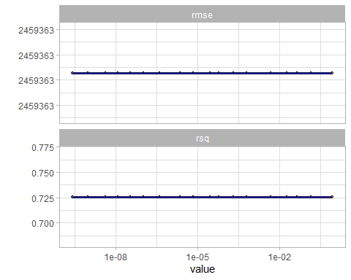

Slide 12
MARS

Slide 13
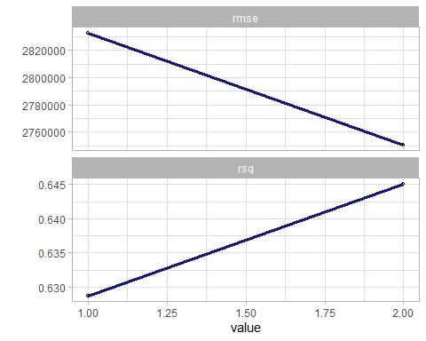

Slide 14
Length Class Mode rss 1 -none- numeric rsq 1 -none- numeric gcv 1 -none- numeric grsq 1 -none- numeric bx 254736 -none- numeric dirs 3990 -none- numeric cuts 3990 -none- numeric selected.terms 36 -none- numeric prune.terms 1444 -none- numeric fitted.values 7076 -none- numeric residuals 7076 -none- numeric coefficients 36 -none- numeric rss.per.response 1 -none- numeric rsq.per.response 1 -none- numeric gcv.per.response 1 -none- numeric grsq.per.response 1 -none- numeric rss.per.subset 38 -none- numeric gcv.per.subset 38 -none- numeric leverages 7076 -none- numeric pmethod 1 -none- character nprune 0 -none- NULL penalty 1 -none- numeric nk 1 -none- numeric thresh 1 -none- numeric termcond 1 -none- numeric weights 0 -none- NULL call 5 -none- call namesx 15 -none- character modvars 1575 -none- numeric terms 3 terms call xlevels 6 -none- list data 16 tbl_df list y 7076 -none- numeric

Slide 15
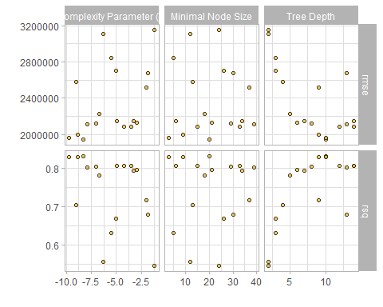

Slide 16
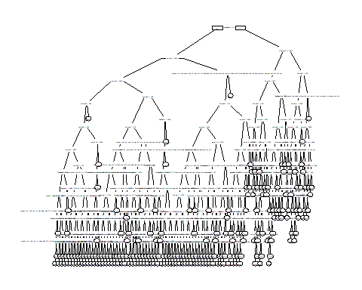

Slide 17
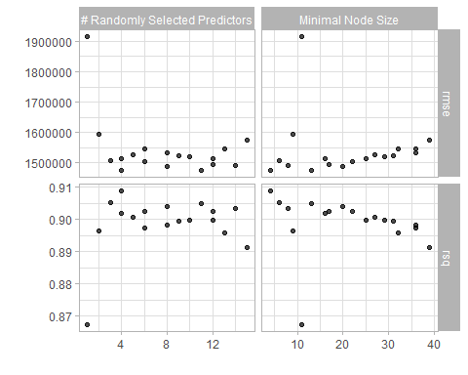

Slide 18
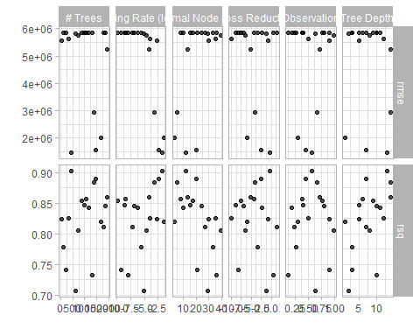

Slide 19
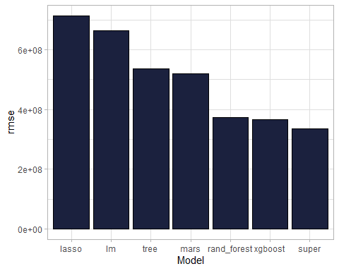
Szupermodell

Slide 20
A végső cél
Adatgyűjtés 2.

Slide 21
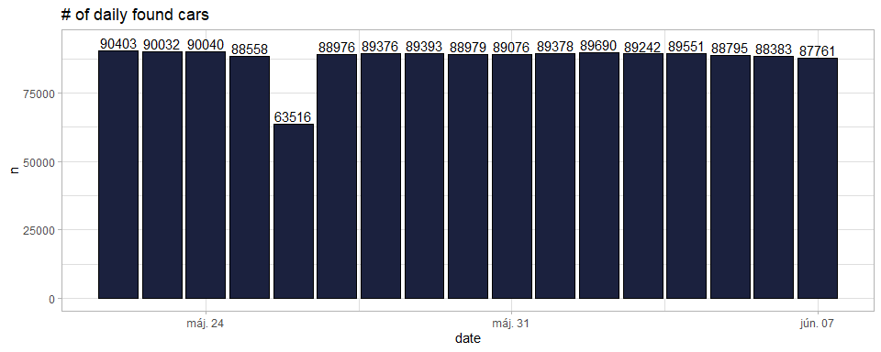

Slide 22
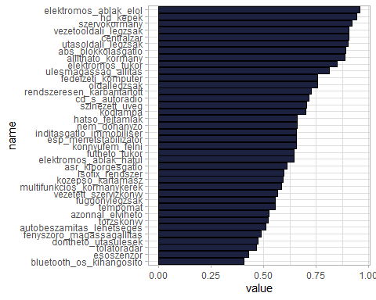

Slide 23
cars_lifetime <- available_cars %>% arrange(date) %>% group_by(url_to_car) %>% summarise(start = min(date), until = max(date)) %>% ungroup() %>% mutate(selling_type = case_when(start == until ~ "mayfly (probably not transaction)", start == as.Date("2021-05-22") & until == as.Date("2021-06-08") ~ "still alive", start != as.Date("2021-05-22") & until == as.Date("2021-06-08") ~ "new comer", start == as.Date("2021-05-22") & until != as.Date("2021-06-08") ~ "already sold", start != as.Date("2021-05-22") & until != as.Date("2021-06-08") ~ "well-known", T ~ "uncategorised"))

Slide 24
selling_type | n
already sold | 89643
mayfly (probably not transaction) | 6759
well-known | 40909
Megfigyelt autók elérhetőség szerint

Slide 25
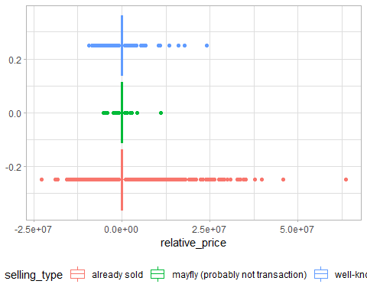

Slide 26
